Slide 1

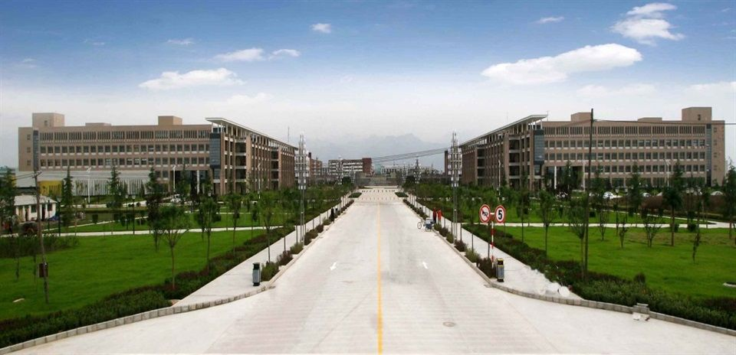
大数据中的伦理思考

Slide 2
前沿技术：IMABCDE FG
物联网（I）：数据采集
移动计算（M）：终端计算与传输
人工智能（A）：业务决策能力
区块链（B）：分布式跨组织共识机制
云计算（C）：中枢并行处理
大数据（D）：实时海量数据处理
边缘计算（E）：数据的终端处理
航空航天（F）：
5G（G）:

Slide 3
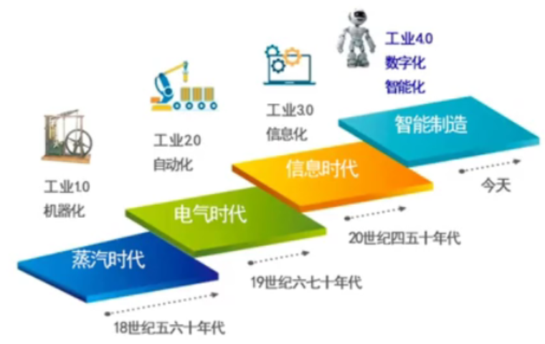
互联网行业，得数据者得天下

Slide 4

多选题
5分
关于大数据描述，你认为正确的说法有
A
大数据是指无法在一定时间内用常规软件工具对其内容进行抓取、管理和处理的数据集合。
大数据的特点：Volume（大量）、Velocity（高速）、Variety（多样）、Value（低价值密度）、Veracity（真实性）
B
C
大数据需要开放、互联、分析才能产生价值
提交

Slide 5
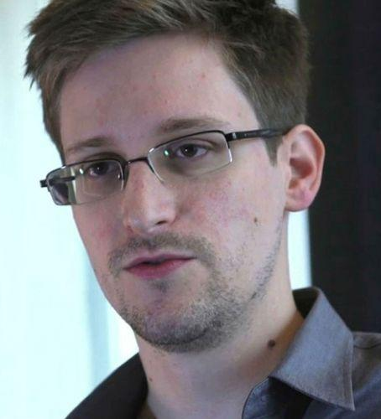
导入案例
2013年6月，斯诺登将美国国家安全局（NASA）关于棱镜计划（PRISM）监听项目的秘密文档披露给了《卫报》和《华盛顿邮报》，随即遭美国政府通缉。
棱镜计划由美国情报人员实施，可以实时监控全世界每一个人在网络上的行踪。
视频资料：棱镜计划

Slide 6
主观题
10分
讨论：如何评价斯诺登的行为？
英雄？正义？叛徒？执拗狂？…?
在评论区写下你的意见。
正常使用主观题需2.0以上版本雨课堂
作答

Slide 7
大数据带来的新伦理困境
牺牲个人隐私，换取并提升整个社会质量的公共政策和商业创新是否正当？
线上交易的扩展和渗透，可能会将‘信息贫困者’打入更加贫困的境地，是否严重危害社会公平正义？
大数据、云计算等数据管控模式导致信息继续集中，信息安全分析是否可能会演化成社会风险？
视频资料：大数据时代，如何保护隐私？

Slide 8

内容提纲
大数据时代的隐私保护与信息安全
大数据杀熟

Slide 9
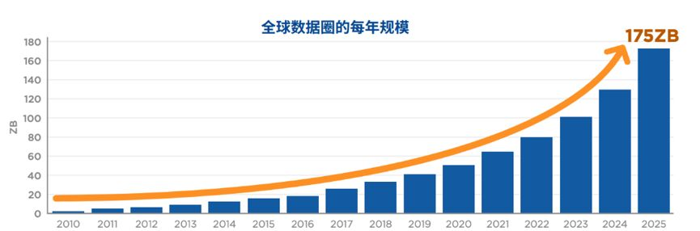
大数据时代的隐私保护与信息安全
个人数据 | 收集者 | 用途
认证：人脸、指纹 间接标识：身份证、手机号码、邮箱、微信号、QQ号 个人属性：身高、体重、学历、民族、收入等 关系：父母、子女、兄弟姐妹、朋友、夫妻、同事等 行为：位置、消费记录、上网记录等 | 互联网企业 如：APP、物流、搜索引擎、支付软件等 | 购物、医疗、教育、出行、餐饮、娱乐
1ZB=1.1万亿GB

Slide 10
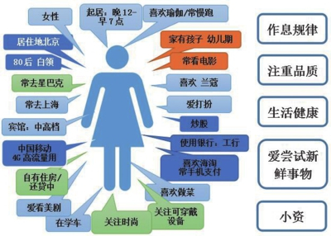
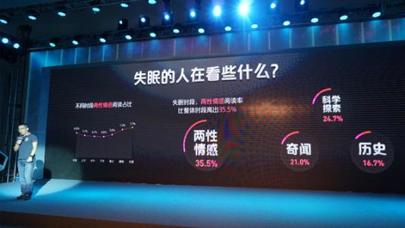
大数据时代的隐私保护与信息安全
精准数字画像

Slide 11
大数据时代的隐私保护与信息安全
大数据的风险
风险 | 问题 | 后果
泄露 倒卖 滥用 误用 | 骚扰 电信欺诈 敲诈勒索 假冒 | 名誉损失 财产损失 服务丧失 心理创伤 健康风险
徐玉玉案：2016年8月21日，考上南京邮电大学的徐玉玉因被诈骗电话骗走上大学的费用9900元，伤心欲绝，郁结于心，最终导致心脏骤停，经医院抢救不幸离世。

Slide 12
投票
最多可选1项
你认为能否即享受大数据带来的便利，又保护个人信息隐私？
A
不可能
B
可能
C
不知道
提交

Slide 13
大数据时代的隐私保护与信息安全
与我们如影相随的数据足迹作为一种新资源
“痕迹数据” 是否有所有权的问题?
这些数据应该归属于谁?
他人使用是否侵权？

Slide 14
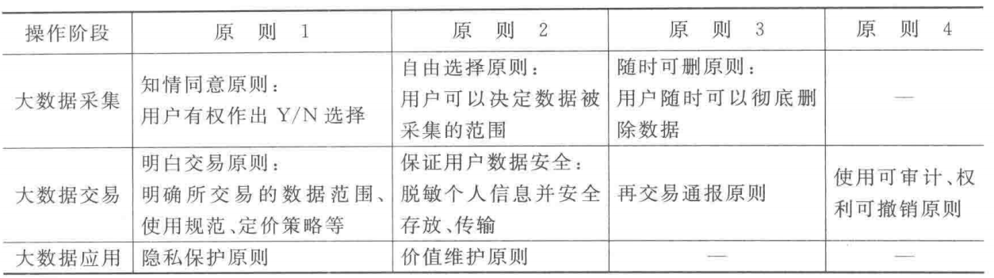
大数据时代的隐私保护与信息安全
大数据不同阶段的伦理原则

Slide 15
2016 年 4 月 27 日，欧洲议会通过了《一般数据保护条例》法律条例，2018 年 5 月 25 日生效。它对个人数据的收集和存储使用，规定更高的透明度与管控。根据这项“史上最严的隐私条例”，违规最高罚金可达公司全球总收益的 4%或 2000 万欧元。
Notes:
大数据是“双刃剑”，要想用好，离不开政府的管控。有业内人士表示，我国适用价格歧视的法律主要有价格法和反垄断法。这两部法律与基于大数据分析的网络时代商业，不够匹配。互 联网行业很多头部企业，也具有天然垄断性。显然，面对出现的新问题，我们有理由拿出新举措， 完善监管方式，并推动形成相应的制度建设。
随着 5G 时代的即将到来，面向万物互联，大数据的深度利用与广泛共享无法扭转。打造一 个健康平衡的数字化生态，路虽长，但不能坐等。期待在最快的将来，我们能听到：“大数据， 最懂我的人，爱我最深!”

Slide 16
大数据时代的隐私保护与信息安全
2020年10月13日，十三届全国人大常委会委员长会议提出了关于提请审议个人信息保护法草案的议案。草案规定侵害个人信息权益的违法行为，情节严重的，没收违法所得，并处5000万元以下或者上一年度营业额5%以下罚款，5%的额度甚至超过了在个人信息保护方面规定“最严”的欧盟。
2021年9月1日，《中华人民共和国数据安全法》正式施行。该部法律聚焦数据安全领域的突出问题，确立了数据分类分级管理，建立了数据安全风险评估、监测预警、应急处置，数据安全审查等基本制度，并明确了相关主体的数据安全保护义务。

Slide 17
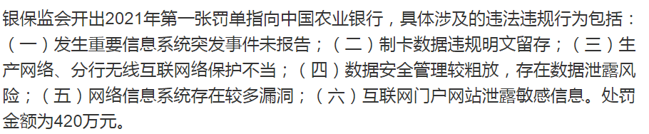
大数据时代的隐私保护与信息安全
2020年11月，连锁酒店万豪国际因未能保护数百万客户的个人数据安全而被罚款1840万英镑（约合人民币1. 59 亿元）

Slide 18
大数据时代的隐私保护与信息安全
安全危机远不止个人数据被滥用、遭受灰黑产诈骗这么简单，攻击者已经可以做到让生产中断、医院关闭；工厂会直接因网络攻击，导致出现重大经济损失甚至发生安全事故；数字化公司也有可能一夜间，所有的利润被薅走，血本无归。

Slide 19
大数据时代的隐私保护与信息安全
2018 年 8 月，全球晶圆代工巨头某公司的生产基地及营运总部的电脑，遭遇勒索病毒Wannacry入侵，生产线全数停摆。停产事故最终给企业造成巨额损失。
2021全球多行业重大数据泄露事件盘点
https://www.163.com/dy/article/GQG818ER0552NPC3.html

Slide 20
内容提纲
大数据时代的隐私保护与信息安全
大数据杀熟

Slide 21
投票
最多可选1项
你被大数据“杀熟”过吗？
A
是的
B
没有
C
还没留意过
提交

Slide 22
大数据杀熟是指同样的商品或服务，老客户看到的价格反而比新客户要贵出许多的现象。
iphone用户比安卓用户付更多的钱
不同的iphone品牌之间也有差异
视频资料：一问到底 大数据“杀熟” 标清
老梁故事汇

Slide 23
价格歧视（price discrimination）：商品或服务提供者在向不同接受者提供相同等级、相同质量的商品或服务时，在接受者之间实行不同的销售价格或收费标准。若经营者没有正当理由，就同一种商品或者服务，对若干买主实行不同的售价，则构成价格欺诈行为。
一级价格歧视：又称完全价格歧视，就是每一单位产品都有不同的价格。这是一种极端的情况，现实中很少存在。
二级价格歧视：根据不同购买量，确定不同价格。
三级价格歧视：对不同市场的不同消费者实行不同的价格。

Slide 24
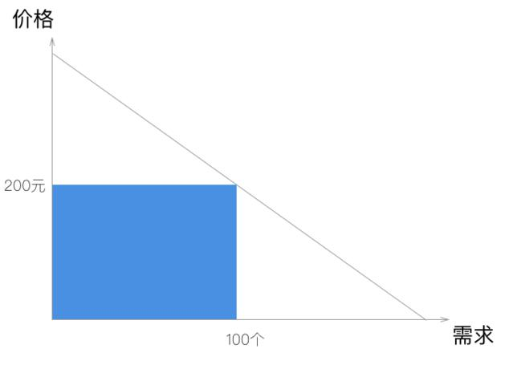
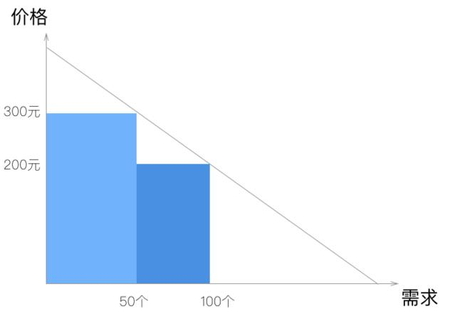
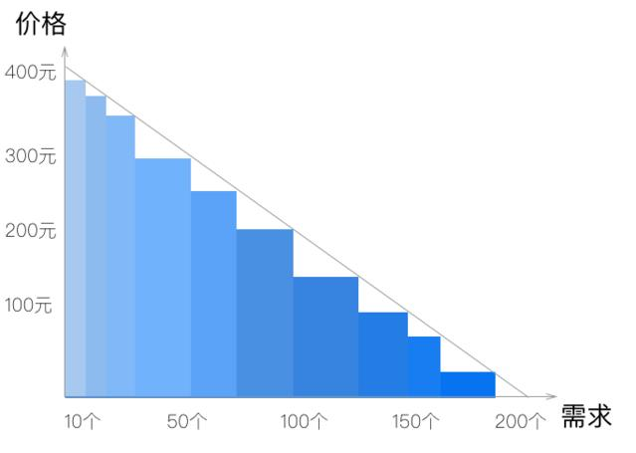
价格歧视
实体商业的千人千价不可能
Notes:
可想而知，如果企业要实现终极版的价格歧视，即把蓝色区域填满整个三角形，几乎相当于是要实现千人千价。这在实体的商业社会里是没有可能实现的。
于是，商业公司只能退而求其次，因此，我们在日常生活中大多数见到的价格歧视，都是以区域、购买量、消费者类别来划分的。
你在路边购买一支雪糕需要支付原价，然而，如果你去批发 100 支雪糕，往往就会有折扣。
你在北京雾霾最严重的时候购买口罩，价格肯定比在三亚卖的口罩贵。
景区的门票，如果你能拿出学生证，就能享受折扣。
超市的农夫山泉2元，小卖部的就是2.5元。
这些价格歧视我们之所以觉得习以为常，往往是因为他们的规则是透明的，而且针对的一类群体，而不是单单的个人。然而，互联网把价格歧视的可能性向前推了一步。

Slide 25
大数据，为何能“看人下菜”
千人千价，有三个必不可少的先决条件：
商家有能力了解每个消费者的购买意愿和能力，从而针对每个人单独定价
消费者之间彼此是区隔的，它们在购买前无从得知或很难得知标准定价
商家的垄断，消费者对产品服务没有或很少有可替代的选择
大数据+互联网恰恰有能力做到。
Notes:
而在互联网上就不一样了，每个人单独面对着自己的电脑或手机屏幕，每一块屏幕将消费者区分开来。
如果你不特意去找另一个人拿着他的手机比价，你根本无从得知，显示在这个屏幕上的价格，到底是一个标准定价，还是针对你个人的定价。
其次，互联网公司根据用户的属性、历史行为可以收集大量的数据，从而分析出用户的画像，使得有能力了解不同消费者的购买能力和偏好，从而做到千人千价。

Slide 26
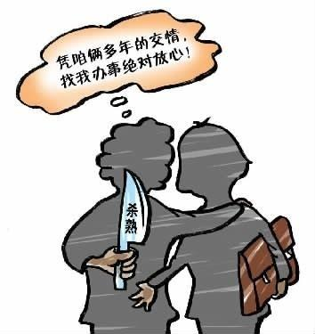
“熟”用户为什么愤怒？
忠诚被利用，被背叛

Slide 27
为什么会杀“熟” ？
获取更多“消费者剩余”
电商们的苦衷：规模越大，处境越尴尬
Notes:
“消费者剩余”这部分消费者愿意付却实际省下来的钱。商人当然是想赚的，而且有非常简单的方法：看人下菜碟，一人一价（经济学上有个专有名词“价格歧视”）。
商业公司的苦衷：规模越大，处境越尴尬
以电商平台为例，我们在上面看到售卖的宝洁产品都是同一价格，然而，宝洁自己在线下的不同渠道，价格往往并不是统一的。华南和华北区不一样，大型超市和便利店不一样，甚至超市和超市之间，价格都可能不一样。
这其实就是我们前面说的区域性价格歧视。然而，综合性的电商平台，其对外的品牌形象是整体的，我们的概念里，京东就是京东，不存在华北京东、华南京东，因此，我们期待无论从任何地方访问京东，得到的商品售价都是统一的。
这也符合互联网公司对于规模的追求，但代价就是，定价空间的进一步收窄。既然要面向全国实行统一定价，这就使得它们陷入了一个两难的境地：
那么如果选择统一实行最低价，则意味着盈利空间很小，甚至在部分区域还面临着亏损。
如果选择把价格瞄定在中间位置，则给了部分垂直平台或地方平台以存活的空间，毕竟他们可以只服务于某一特定区域，从而只针对这一块区域把价格拉到更低。但这样一来，又违背了互联网公司对规模的追求。

Slide 28
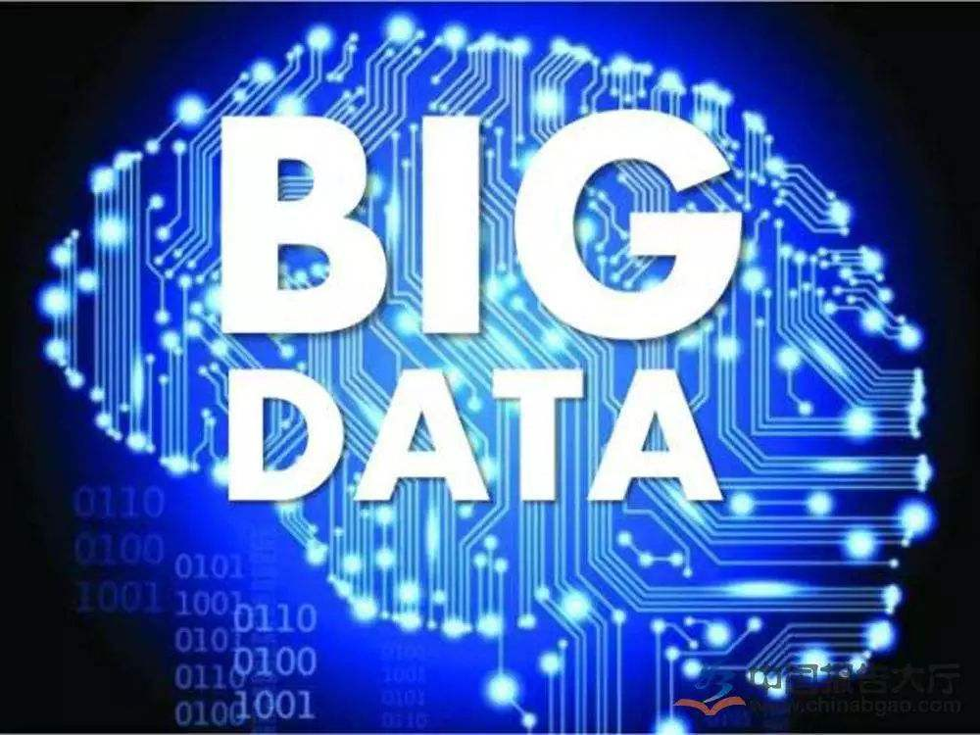

大数据有话要说
我只是数据
范错的是使用数据的人
Notes:
无论是判别是不是老用户，还是区分用户的手机型号，
或者记录用户的搜索次数，这些事情还真算不上大数据。
如果大数据真的用到如火纯青的地步，你拿两台手机比价时，就不应该让人发现破绽了。
这一点来看，大数据真的只是躺枪了。

Slide 29
人工智能通过给海量数据的梳理，让现代企业具备无限提升效率和精准服务的可能。
数字经济的问题，背后是技术伦理的准备不足。
广泛共享的大数据，需要健康平衡的数字化 生态—— 数字权力，要避免“技术的贪欲” 。
Notes:
很显然，大数据“杀熟”，罪不在大数据。技术是中性的，大数据技术的更加广泛应用，是 数字化社会的大势所趋。但是，因为算法的“黑盒”属性，用户与互联网企业之间存在“信息鸿 沟”，消费者处于弱势。
大数据为世界打开了无限可能，更会对经济运行机制产生重要影响。拥有大数据的同时，应 该反思大数据的各种不同用法的潜在成本和收益。中国人民大学商法研究所所长刘俊海认为，企 业“杀熟”，降低顾客忠诚度，对互联网电商行业有负面影响，有必要消除社会公众对大数据是 否被滥用的顾虑。
公众当然需要自我保护，包括货比三家、谨慎 APP 授权，等等。技术上也可探索。比如，有 专家提出，利用新兴的区块链技术改变数据存储的方式。作为去中心化的分布式数据库，区块链 每个用户都能作为单个节点存储数据。这样就能够极大地避免数据被篡改以及滥用，从而避免数 据泄露以及被杀熟的可能。
尤其重要的是，大数据时代，需要数字社会的技术伦理，不能让数据规则落后于数字化的生 活现实。当数字经济的发展遇到问题，市场自身无法调整解决，需要尽快完善数据保护方面的立 法。

Slide 30
2020年8月20日，文化和旅游部发布了《在线旅游经营服务管理暂行规定》，自2020年10月1日起施行。规定明确了，在线旅游经营者不得滥用大数据分析等技术手段，侵犯旅游者合法权益 。
2020年11月10日，市场监管总局发布《关于平台经济领域的反垄断指南（征求意见稿）》 。
Notes:
大数据是“双刃剑”，要想用好，离不开政府的管控。有业内人士表示，我国适用价格歧视的法律主要有价格法和反垄断法。这两部法律与基于大数据分析的网络时代商业，不够匹配。互 联网行业很多头部企业，也具有天然垄断性。显然，面对出现的新问题，我们有理由拿出新举措， 完善监管方式，并推动形成相应的制度建设。
随着 5G 时代的即将到来，面向万物互联，大数据的深度利用与广泛共享无法扭转。打造一 个健康平衡的数字化生态，路虽长，但不能坐等。期待在最快的将来，我们能听到：“大数据， 最懂我的人，爱我最深!”

Slide 31
2021年——中国反垄断大年
2020年12月，中央经济工作会议明确将“强化反垄断和防止资本无序扩张”列为 2021年八项重点任务之一。
2021年11月18日，国家反垄断局正式挂牌，将前身为国家市场监管总局直属局升级为副部级国家局。
2021年，阿里滥用市场支配地位行为，被处182.28亿元巨额罚款；美团实施“二选一”涉嫌垄断行为被罚34.42亿元；腾讯、京东等未依法申报经营者集中案的行政处罚，单一案件顶格处罚50万元。
2021年1月1日至2021年12月14日，这一年市场监管总局共发布反垄断处罚案例高达118起，其中89起涉及互联网企业，占总数的75.42%。
仅2021年上半年，欧盟对谷歌、苹果公司、Facebook、亚马逊轮番展开反垄断调查。拜登政府甚至发布行政命令，要分拆谷歌和亚马逊等互联网巨头。
Notes:
大数据是“双刃剑”，要想用好，离不开政府的管控。有业内人士表示，我国适用价格歧视的法律主要有价格法和反垄断法。这两部法律与基于大数据分析的网络时代商业，不够匹配。互 联网行业很多头部企业，也具有天然垄断性。显然，面对出现的新问题，我们有理由拿出新举措， 完善监管方式，并推动形成相应的制度建设。
随着 5G 时代的即将到来，面向万物互联，大数据的深度利用与广泛共享无法扭转。打造一 个健康平衡的数字化生态，路虽长，但不能坐等。期待在最快的将来，我们能听到：“大数据， 最懂我的人，爱我最深!”

Slide 32
用大数据干正事
用大数据定价。但需要保持透明、公开标准定价。
使用默认的力量，尊重用户的选择权。
短期利润最大化？长期利润最大化？
Notes:
第一招：让自己在“大数据”面前尽可能“保持神秘”。每次仔细看各种网站、APP等等的协议内容，那里隐藏着各种授予他们搜集你数据权利的条款。多注册几个不同帐号，多备几款手机。赶快把长辈们教会电脑购物、手机下单，自己的东西分散一部分让他们去买。
第二招：让自己成为不可被忽视的“大多数”。一个个消费者势单力薄，聚合起来却是不可被忽视的“大多数”。始终保持对垄断的警惕：学法律的推动反垄断立法和执行；能码字的多普及反垄断意识；发现“价格歧视”行为的及时传播曝光；关注、支持向垄断发起挑战的市场竞争力量.......
第三招：让自己变得更有“弹性”。熊猫只吃竹子，竹子开花了就可能有灭顶之灾。尽量不要让任何品牌或服务成为生活中不可替代的东西，包括口味。这样，在某个品牌或服务对你“价格歧视”的时候，就可以轻易离开或降低消费频率。

Slide 33
大数据伦理原则
无害性原则：即大数据技术发展应坚持以人为本，服务于人类社会健康发展和人民生活质量提高
权责统一原则：即谁搜集谁负责、谁使用谁负责。
尊重自主原则：即数据的存储、删除、使用、知情等权利应充分赋予数据产生者
事中、事后加强监管； 事前加强技术保护
Notes:
第一招：让自己在“大数据”面前尽可能“保持神秘”。每次仔细看各种网站、APP等等的协议内容，那里隐藏着各种授予他们搜集你数据权利的条款。多注册几个不同帐号，多备几款手机。赶快把长辈们教会电脑购物、手机下单，自己的东西分散一部分让他们去买。
第二招：让自己成为不可被忽视的“大多数”。一个个消费者势单力薄，聚合起来却是不可被忽视的“大多数”。始终保持对垄断的警惕：学法律的推动反垄断立法和执行；能码字的多普及反垄断意识；发现“价格歧视”行为的及时传播曝光；关注、支持向垄断发起挑战的市场竞争力量.......
第三招：让自己变得更有“弹性”。熊猫只吃竹子，竹子开花了就可能有灭顶之灾。尽量不要让任何品牌或服务成为生活中不可替代的东西，包括口味。这样，在某个品牌或服务对你“价格歧视”的时候，就可以轻易离开或降低消费频率。

